Slide 1
МЕТОД АПРИОРНОГО РАНЖИРОВАНИЯ ФАКТОРОВ ПРИ ИССЛЕДОВАНИИ ТЕХНОЛОГИЧЕСКОГО ПРОЦЕССА ВОДОСНАБЖЕНИЯ
Тимошкевич Иван Валерьевич
Аспирант, Научный сотрудник
Государственного научного учреждения «Института жилищно-коммунального хозяйства Национальной академии наук Беларуси»
Беларусь, Минск.

Slide 2
Метод априорного ранжирования факторов является экономически обоснованным, эффективным способом выбора наиболее значимых факторов на начальном этапе проведения исследований и широко применяется для отсеивания незначимых факторов при подготовке плана эксперимента, дает возможность оценки процедуры принятия решения о согласованности мнений экспертов и значимости рассматриваемых факторов.
2

Slide 3
Номер специалиста | Факторы
 | Напор воды в системе водоснабжения, бар. | Годовая потребность региона в воде, м³. | Производительность водозаборных сооружений, м³/сут | Производительность систем водоподготовки, м³/сут | Пропускная способность трубопроводов, м/сек | Объём водонапорных башен или резервуаров, м³ | Учет и контроль необоснованных потерь воды, % | Учет и контроль водопотребления, м³
1 | 1 | 6 | 5 | 3 | 4 | 7 | 2 | 8
2 | 1 | 2 | 3 | 4 | 7 | 8 | 5 | 6
3 | 2 | 1 | 4 | 5 | 7 | 8 | 3 | 6
4 | 1 | 2 | 3 | 4 | 7 | 8 | 6 | 5
5 | 5 | 1 | 4 | 7 | 6 | 8 | 3 | 2
6 | 6 | 1 | 5 | 6 | 7 | 7 | 5 | 5
7 | 6 | 1 | 8 | 7 | 3 | 5 | 2 | 4
8 | 4 | 1 | 4 | 5 | 3 | 7 | 5 | 6
Сумма рангов ∑a_{ij} | 26 | 15 | 36 | 41 | 44 | 58 | 31 | 42
Отклонение Δ_{i} суммы рангов от средней суммы рангов | -10,63 | -21,63 | -0,63 | 4,38 | 7,38 | 21,38 | -5,63 | 5,38
Квадраты отклонений Δ_{i}² | 112,89 | 467,64 | 0,39 | 19,14 | 54,39 | 456,89 | 31,64 | 28,89

Slide 4
В нашем случае восьмерым специалистам было предложено проранжировать таблицу 1 с различным количеством факторов (х₁, х₂, ..., х_{n}). Для каждого фактора находят сумму рангов $\sum_{j=1}^{m}{a_{ij}}$, где m - число опрошенных специалистов; $a_{ij}$- ранг i-го фактора, присвоенный j-м исследователем. Затем вычисляют отклонение Δ суммы рангов от средней суммы рангов для каждого из факторов по формуле 1:
$Δ_{i}=\sum_{j=1}^{m}{a_{ij}−\frac{1}{k}}\sum_{i=1}^{k}{\sum_{j=1}^{m}{a_{ij}}}$ (1)
где $Δ_{i}$ - отклонение суммы рангов i-го фактора от средней суммы рангов; k - число факторов; $\frac{1}{k}\sum_{i=1}^{k}{\sum_{j=1}^{m}{a_{ij}}}$- средняя сумма рангов.
Находим для каждого из факторов отклонение Δ суммы рангов от средней суммы рангов. Отклонение Δ₁ суммы рангов первого фактора от средней суммы рангов по формуле 1.
4

Slide 5
Определив значения Δi, для каждого из факторов, оценивают степень согласованности мнений опрошенных специалистов. Для этого используют коэффициент конкордации W, который вычисляют по формуле 2:
$W=\frac{12S}{m^{2}(k^{3}−k)}$ (2)
где $S=\sum_{i=1}^{k}{Δ_{i}∗Δ_{i}}$, расчет формулы 3 $W$=$\frac{12∗702}{5^{2}(8^{3}−8)}=$0,669.
Установлено, что при k>2 величина m (k – 1) W подчиняется $χ_{t}^{2}$- распределению с числом степеней свободы f = k - 1. Значимость коэффициента конкордации W устанавливают с помощью критерия Пирсона. Для этого находят расчетное значение $χ_{р}^{2}$ па формулу 3:
$χ_{р}^{2}=m \left(k – 1\right)W=\frac{12S}{mk(k+1)}$ (3)
5

Slide 6
Расчетное значение $χ_{р}^{2}$ сравнивают с табличным значением из распределения Пирсона которые представлены в источнике [4] статьи и слайд 7, найденным для принятого уровня значимости и числа степеней свободы f = k - 1. Гипотеза о наличии согласия мнений опрошенных специалистов принимается, если $χ_{р}^{2}$≥ $χ_{t}^{2}$.
В нашем случае получилось $χ_{р}^{2}$=23,415>$χ_{t}^{2}$=14,067, следовательно можно считать, что мнения специалистов согласуются.
6

Slide 7
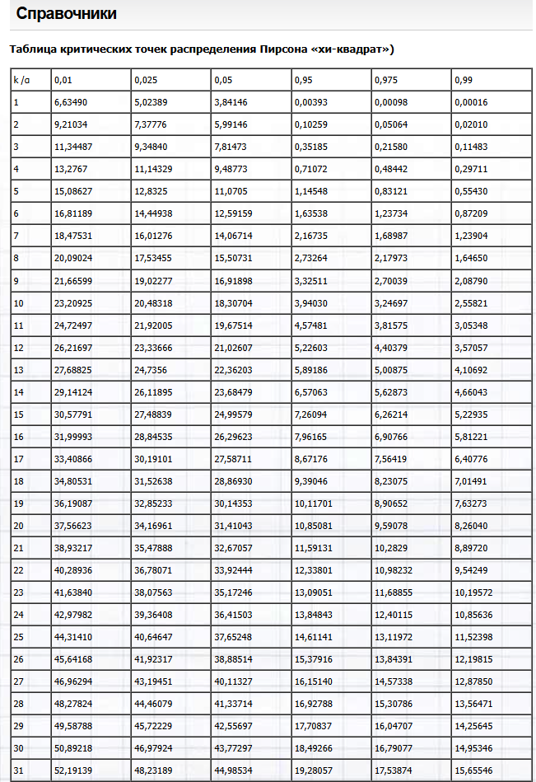
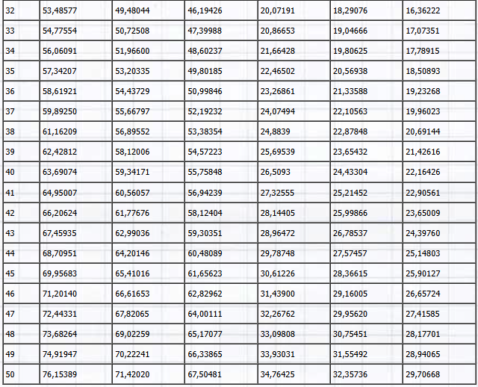
7

Slide 8
8

Slide 9
Выполнив анализ и подведя итоги, можно сделать следующие предположения:
По результатам проведения анкетирования и полученным данным от специалистов основные составляющие объекта водоснабжения получают следующую значимость по возрастанию, разделив в 3 цвета по степени значимости как видно на диаграмме факторов представленном на рисунке 1 зеленый наиболее значимые, желтый средней значимости, красный наименее значимые:
1 место: Годовая потребность региона в воде, м3.
2 место: Напор воды в системе водоснабжения, бар.
3 место: Системы учета и контроля необоснованных потерь воды, %.
4 место: Производительность водозаборных сооружений, м³/сут.
5 место: Производительность систем водоподготовки, м³/сут.
6 место: Пропускная способность трубопроводов, м/сек.
7 место: Системы учета водопотребления, м³.
8 место: Объём водонапорных башен или резервуаров, м3 .
9

Slide 10
Заключение
По результатам априорного ранжирования определены основные факторы системы водоснабжения. Факторы, оказывающие влияние на эффективность работы объекта водоснабжения: напор воды в системе водоснабжения, годовая потребность региона в воде, системы учета и контроля необоснованных потерь воды, производительность водозаборных сооружений, производительность систем водоподготовки, системы учета водопотребления, водонапорные башни или резервуары.
Выполненное априорное ранжирование показало, что даже небольшое снижение числа факторов дает возможность сокращения до 10% объема работ при проведении обследования объектов водоснабжения, для обеспечения высокоэффективного выполнения технологического процесса подъёма воды, транспортировки и эксплуатации воды. Так же необходимо отметить что что не маловажным фактором является контроль состояние трубопроводной системы, системы подачи воды в дома, этот контроль можно так же осуществлять с помощью счетчиков с технологией Интернета вещей, которую необходимо внедрять в объекты ЖКХ, для уменьшения потерь воды, уменьшение затрат на поиск протечек путем дистанционного контроля и приема информации с датчиков и так же уменьшение времени ремонта протечки, тем самым увеличивая качество работы всей системы водоснабжения.
10

Slide 11
Спасибо за внимание!

